Slide 1


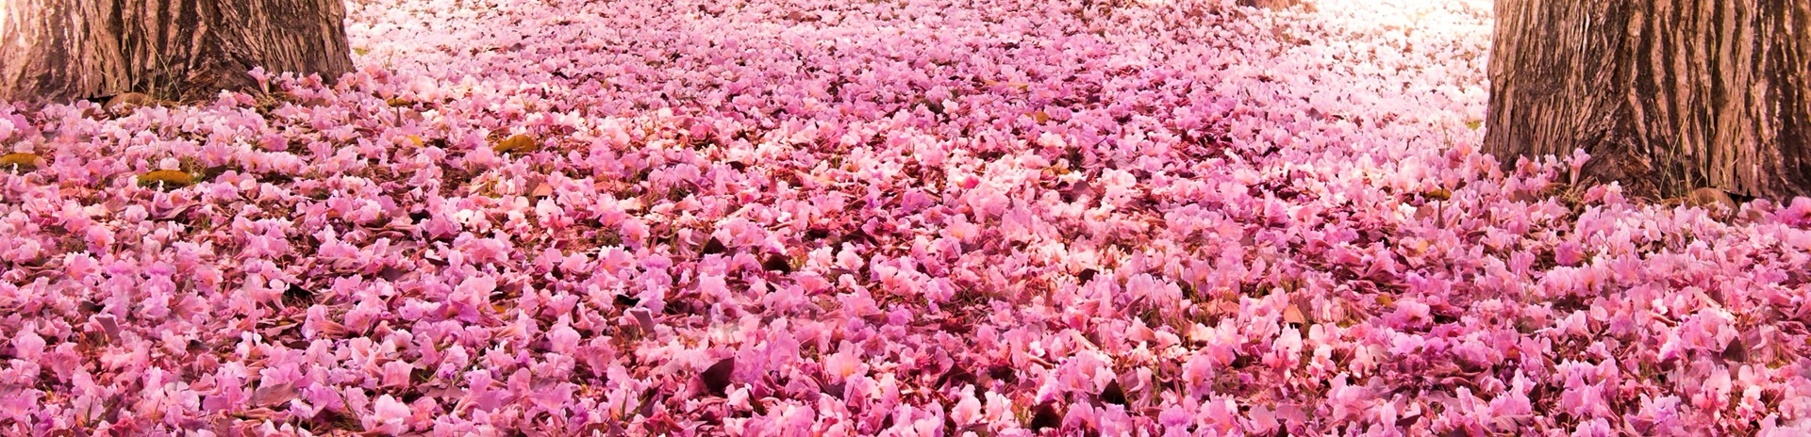

Slide 2
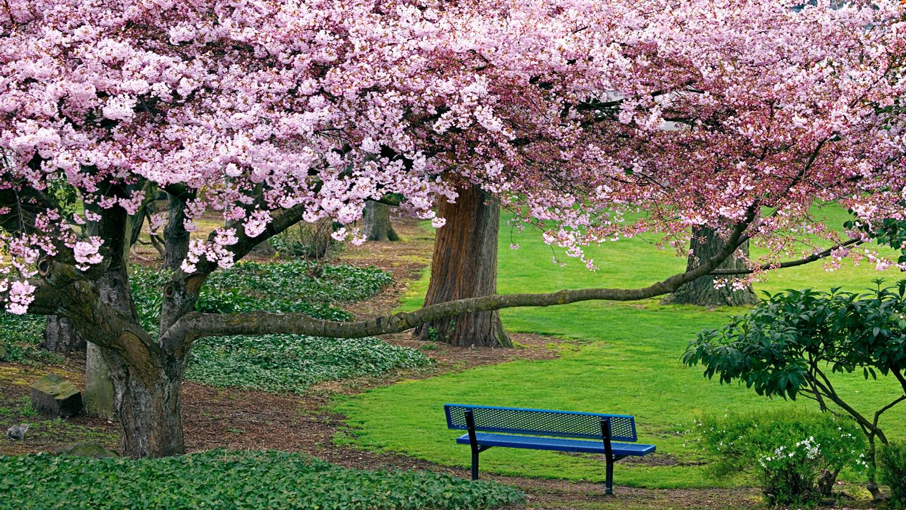
Doña Rosa era una ascensorista de un viejo edificio de juzgados en Bogotá que usualmente estaba congestionado de visitantes, los cuales, asustados, perdidos, molestos, afanados o simplemente apáticos, esperaban atiborrarse en uno de los viejos ascensores.

Slide 3
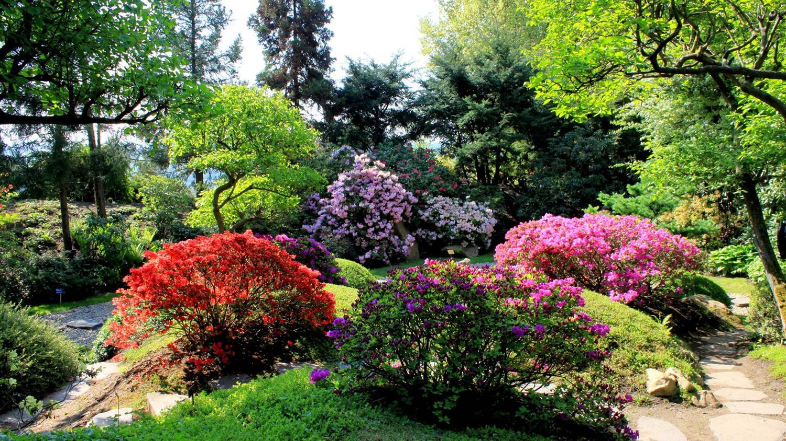
Cuando se abría la puerta, la multitud que salía empujaba a la que quería entrar, armando un caos que se repetía en casi todos los pisos; además del calor y los olores concentrados en el elevador.

Slide 4

A pesar de esto doña Rosa cuidaba su máquina como si fuera la más fina y valiosa.
Cada mañana, ella brillaba las partes metálicas y la aseaba lo mejor posible.

Slide 5
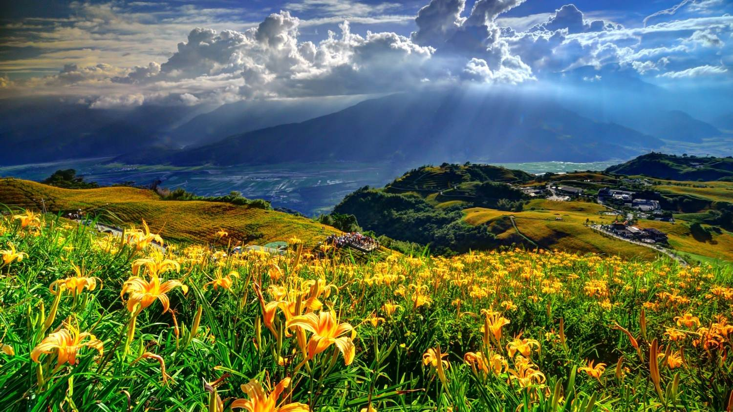
De todas maneras andaba sonriente y entusiasta, saludaba y despedía al abrir las puertas, disfrutaba sorprendiendo a sus viajeros frecuentes al recordar sus nombres, hacía bromas para que la gente sonriera, y respondía de buena gana a toda clase de preguntas.

Slide 6
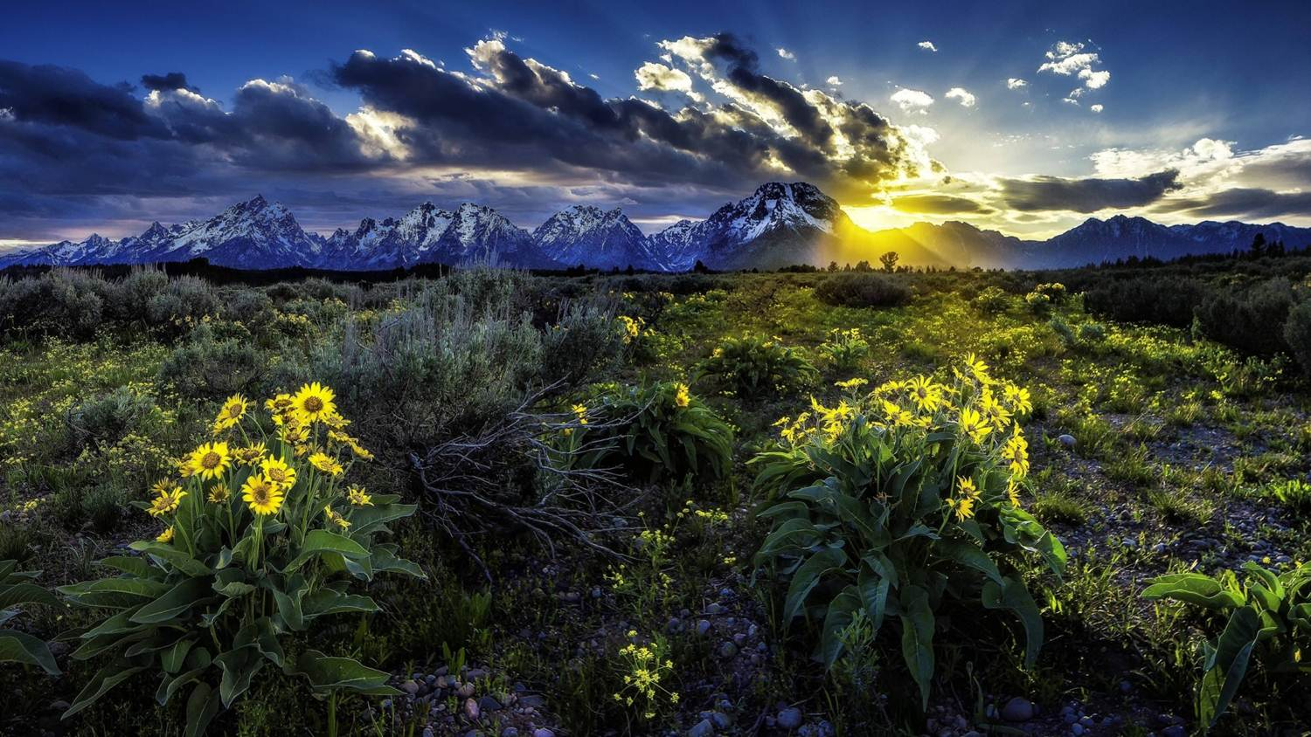
Aparte de eso vendía papel oficial, sellos de correo, y en sus pocos ratos libres le encantaba tejer ropa para bebés.
Un día alguien le preguntó cómo podía permanecer tan contenta en esa clase de trabajo incómodo, rutinario y mal pagado.

Slide 7
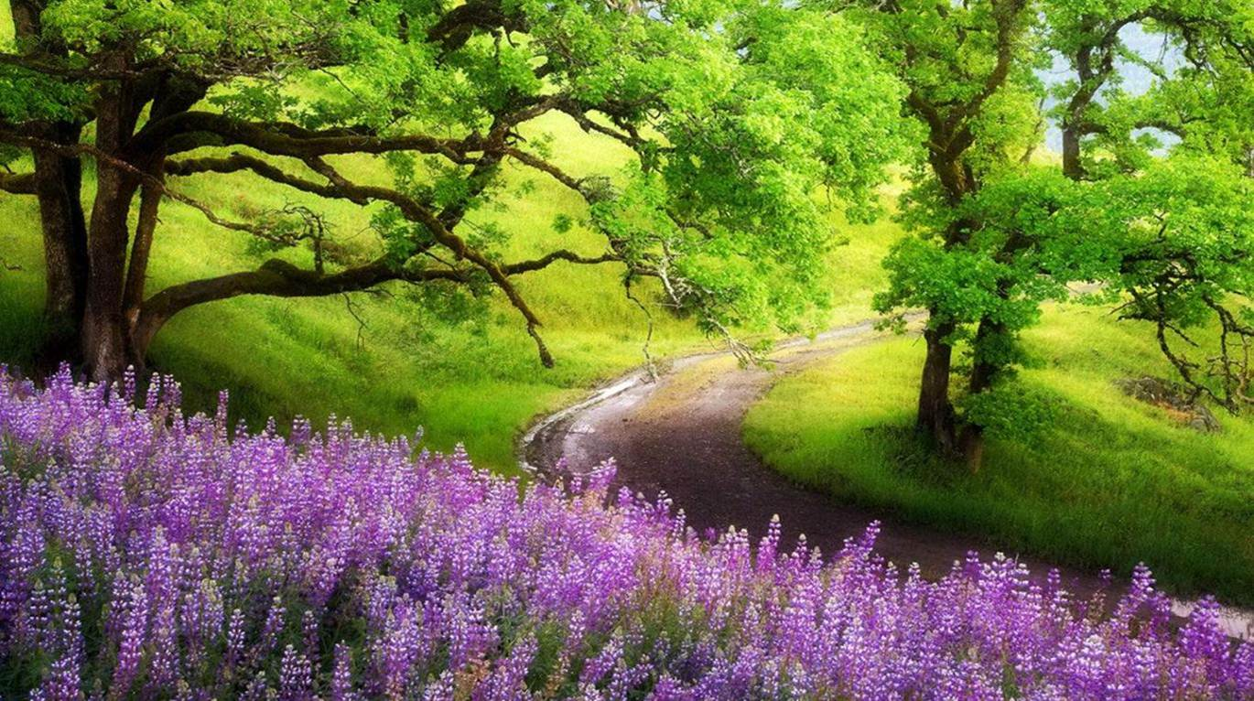
A lo que ella contestó:
- Muchas personas creen que yo actúo así por la gente, pero en realidad lo hago por mí.
- Cuando trato bien a mis pasajeros me siento satisfecha, si los ayudo, la mayoría me trata bien y me aprecia.

Slide 8

- Sé que mi ascensor es viejo y mal mantenido,
-continuó-, pero cuando lo limpio y lo brillo, me estoy cuidando a mí misma, porque aunque no es mío, vivo en él muchas horas de mi vida y si lo trato bien, me va a servir mejor”.

Slide 9
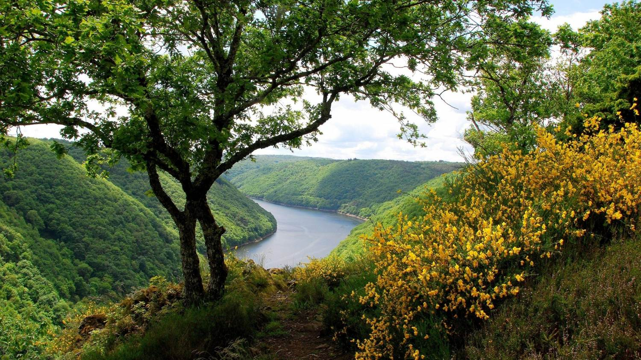
¿Y todos los otros ascensoristas piensan así? -le preguntaron-.
No, -respondió-, algunos de mis compañeros piensan que su tiempo de trabajo no les pertenece a ellos.

Slide 10
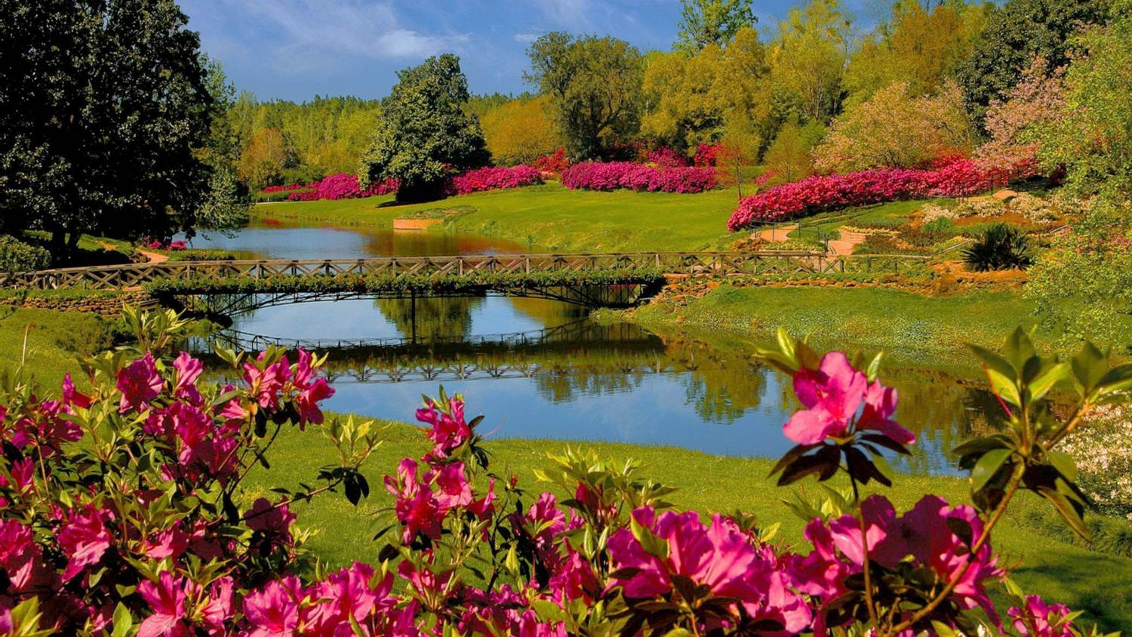
- Dicen que es el tiempo de la empresa. Parecen ausentes, es como si murieran a las ocho de la mañana y resucitaran a las seis de la tarde.
- Suponen que trabajando de mala gana van a maltratar al jefe o a otros, cuando en realidad es el tiempo de su vida, algo que nunca van a recuperar.

Slide 11
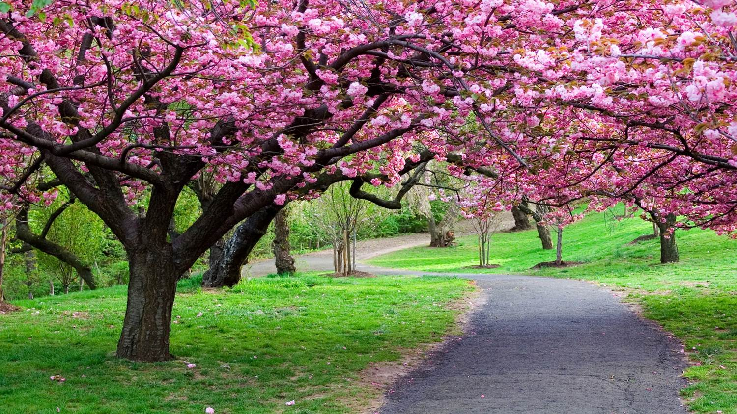
Amigo, qué fácil es convertir lo ordinario y lo rutinario en algo divertido y extraordinario. Todos los días puedes hacerlos diferentes.
Las actividades y las personas se vuelven aburridas cuando le quitas el corazón a lo que haces.

Slide 12
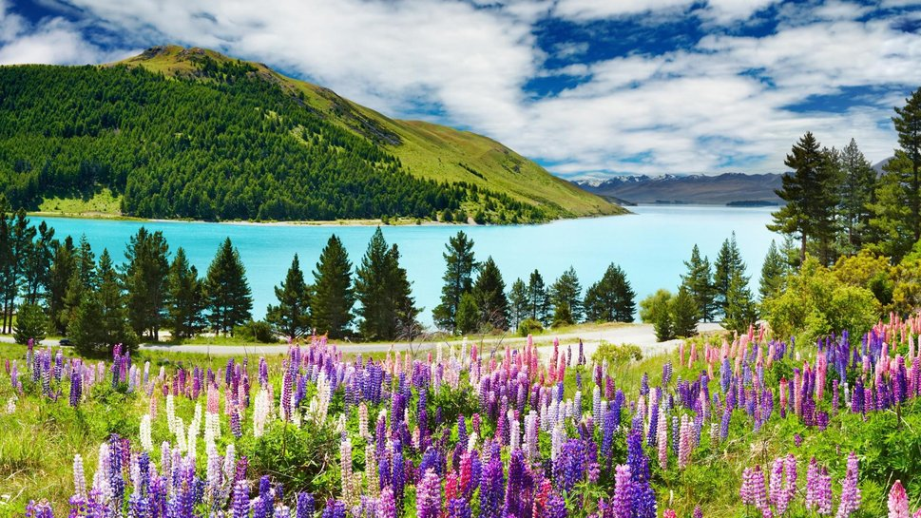
¿Cómo podrías hacer más extraordinaria tu vida?
La aventura no está en lo que haces, sino en cómo lo haces.
Texto:
Carlos Devis
Música:
Pasión Andina - Antonio Cobo
Realización general:
Rodrigo Valencia Cardona
Medellín-Colombia

Slide 13







¿Te ha gustado?
Puedes ver más entrando
Aquí
Además puedes recibir powerpoints en tu correo electrónico suscribiéndote aquí:

